Slide 1
Європейський тиждень імунізації

Slide 2
Європейський тиждень імунізації
Мета:
сприяння активному використанню вакцин для захисту населення від інфекційних хвороб;
інформування населення про вакцинацію, як ключового інструменту профілактики інфекційних захворювань і збереження здоров’я та життя;
підвищення обізнаності громадськості про важливість вакцинації
інформування громадськості про важливість повноцінної імунізації протягом усього життя людини;
важливість усунення прогалин у вакцинації.

Slide 3
Чому вакцинація – це важливо?
Щороку за даними ВООЗ щеплення рятують
2 – 3 МІЛЬОНИ
дитячих життів у світі
750 тис.
дітей уникають інвалідності
!
Нещеплені діти:
ризикують інфікуватися
тяжко хворіти
залишитись івалідом
деколи й померти від наслідків інфекційних захворювань.
Захистимо наших дітей за допомогою вакцин разом!

Slide 4
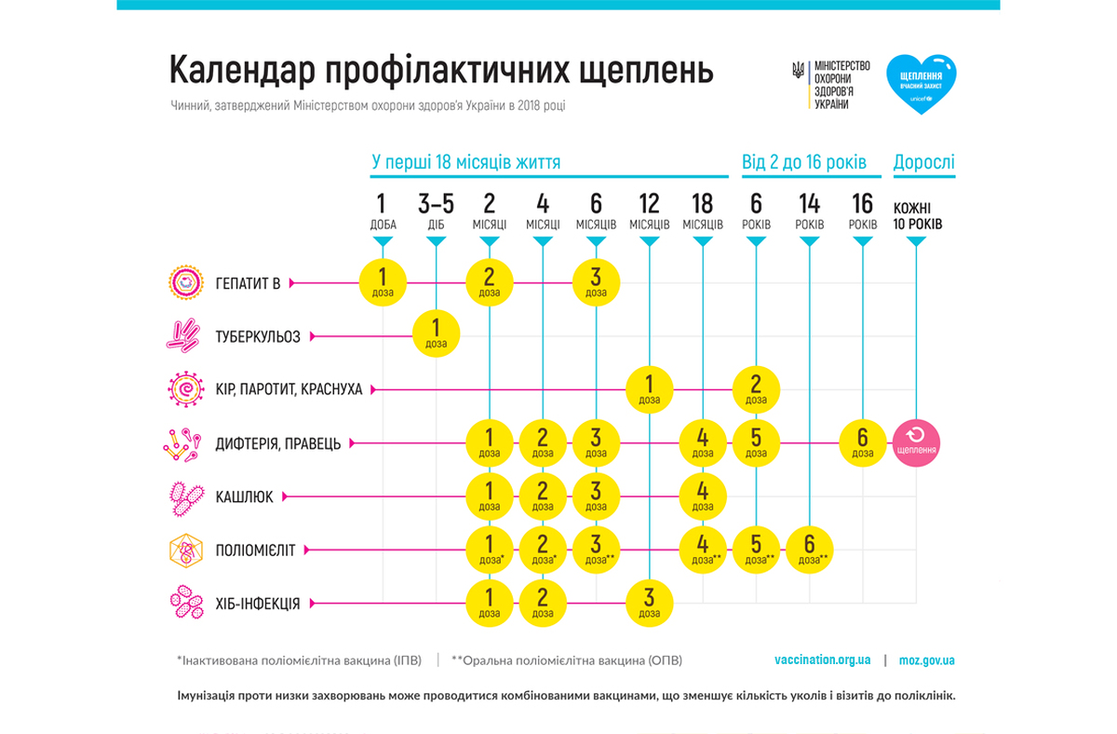
Notes:
Такі інформаційні

Slide 5
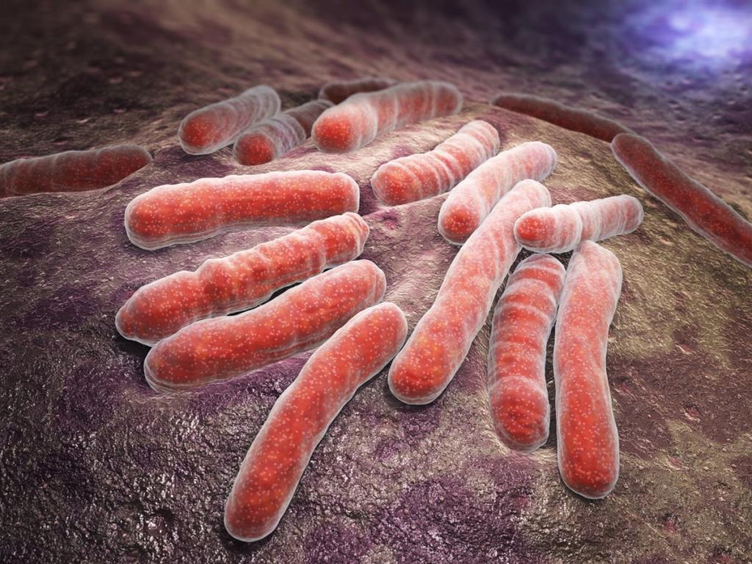
Туберкульоз
Збудник: Mycobacterium tuberculosis.
Передається переважно повітряно-крапельним шляхом від хворої людини(з активною формою) до здорової.
Мікобактерії живуть в зовнішньому середовищі до 12-24 міс.
Щеплення БЦЖ — на 3–5-ту добу життя дитини.
Вакцинація захищає дитину від генералізованої форми туберкульозу та від туберкульозного менінгіту.
Ускладнення:
ураження оболонок головного мозку;
ураження кісток;
тяжкі форми ураження легень.

Slide 6
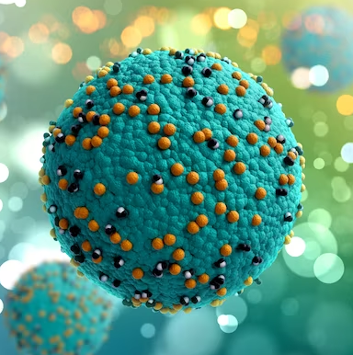
Кір
Кір – найбільш висококонтагіозне інфекційне захворювання у світі.
В Україні протягом останнього року зафіксовані випадки кору, наразі проводиться по країні catch up кампанія мікропланування вакцинації КПК дитячого населення.
1–3 дитини з 1000, які захворіють на кір, помирають від респіраторних або неврологічних ускладнень.
Щеплення КПК у 1 рік та 6 років.
Дві дози щеплення дають майже 100% захист від кору.
Ускладнення кору:
запалення легень;
запалення мозгових оболонок;
запалення вуха;
запаленя оболонки серця;
летальність.

Slide 7
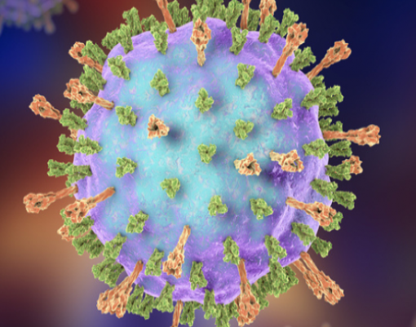
Епідемічний паротит
Епідемічний паротит- вірусне інфекційне захворювання.
На заході країни зареєстровані випадки паротиту.
Специфічного лікування не існує
Єдиний надійний захист від можливих ускладнень — вакцинація.
Щеплення КПК у 1 рік та 6 років.
Ускладнення паротиту:
запалення підшлункової залози;
у хлопчиків – безпліддя в майбутньому;
запалення мозку;
у вагітних жінок - викидень або передчасні пологи;
втрата слуху.

Slide 8
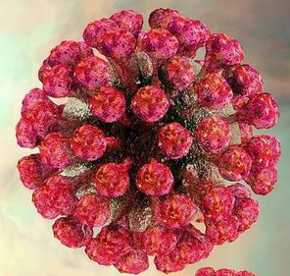
Краснуха
Краснуха – гостра вірусне інфекційне захворювання, передається повітряно-крапельним шляхом та трансплацентарно.
При захворюванні вагітнною жінкою завжди веде до тяжких вад розвитку плоду та є показом для переривання вагітності.
Щеплення КПК
у 1 рік та 6 років.
Ускладнення краснухи
У жінок:
- Переривання та невиношування вагітності;
- Захворювання суглобів;
Прояви вродженої краснухи:
Глухота;
Вади розвитку очей;
Вади серця;
Вади опорно- рухового апарату;
Вади розвитку нервової, ендокринної, сечостатевої системи

Slide 9
Дифтерія, правець і кашлюк
Збудником дифтерії є Соrуnеbacterium diphtheriaе, передається повітряно-крапельним шляхом.
Збудник виробляє токсин, який уражає серце, нервову систему, нирки.
Збудник правця Clostridium tetani. Вхідними воротами для збудника переважно є колоті рани або садина на кінцівках. Має високу летальність.
Збудник кашлюку — Bordetella pertussis. Інфекція передається крапельним шляхом при кашлі, чханні хворого.
Характерні спастичні напади кашлю, навіть до зупинки дихання.
Щеплення АКДП у 2, 4, 6, 18 місяців.
Щепленя АДП у 6 років, 16 років та дорослі кожні 10 років.
Ускладнення:
Дифтерія.
Блокування дихальних шляхів, інфекційно-токсичний шок, ураження нервової системи, ниркова недостатність; у деяких випадках може настати смерть.
Правець.
Навіть у разі застосування найсучасніших методів лікування правцю у розвинених країнах помирає 30-60% госпіталізованих хворих.
Кашлюк.
Неврологічні ускладнення
Пневмонія
Смерть

Slide 10
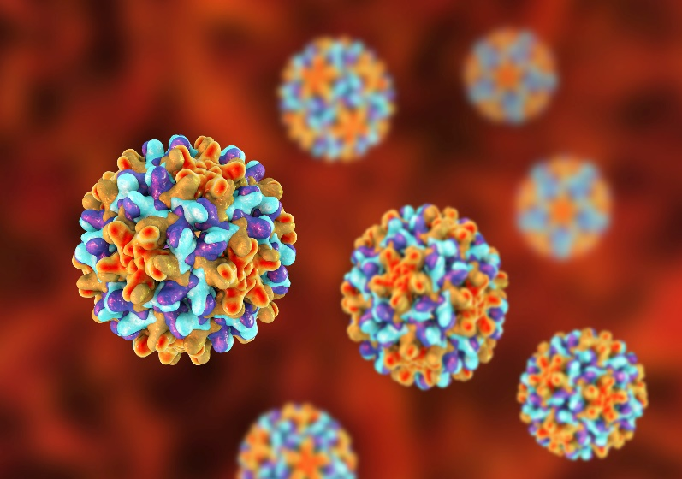
Гепатит B та Хіб-інфекція
Гепатит В - це вірусне інфекційне захворювання, що вражає печінку.
У дітей зараження вірусом гепатиту B у 80% випадків веде до хронізації процесу та цирозу пічинки.
Вакцинація дозволяє попередити інфікування та розвиток хвороби до хронічної стадії більш ніж 95%.
Вакцинація:
1 доба життя (1-а доза)
2 міс. життя (2-а доза)
6 міс. життя (3-я доза)
Гемофільна інфекція- збудником Haemophilus influenzae типу b (Hib-інфекція).
Hib-інфекція уражає органи дихання, центральну нервову систему та сприяє гнійним вогнищам у різних органах.
Щорічно в світі діагностують близько 3 мільйонів випадків, з яких близько 15% мають летальний результат.
Єдиним профілактичним захистом є вакцинація
Вакцинація за календарем:
2 міс., 4 міс., 12 міс.

Slide 11
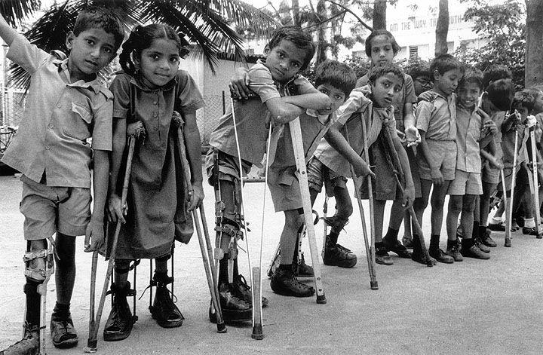
Поліомієліт
Поліомієліт є висококонтагіозне інфекційне захворюванням, уражає нервову систему дитини.
Поліомієліт, на жаль, знову з’явився в Україні. В 2021 році був зафіксований спалах у Рівненській та Закарпатській областях. Це сталось, зокрема, через низький рівень охоплення вакцинацією.
Паралітична форма невиліковна, частіше спостерігається параліч нижніх кінцівок, але може бути і всього тулуба, навіть до зупинки дихання.
Вакцинація:
інактивована вакцина (ІПВ) – 2 та 4 місяці,
оральна поліомієлітна вакцина (ОПВ)
у 6 місяців, 18 місяців, 6 років та 14 років.

Slide 12
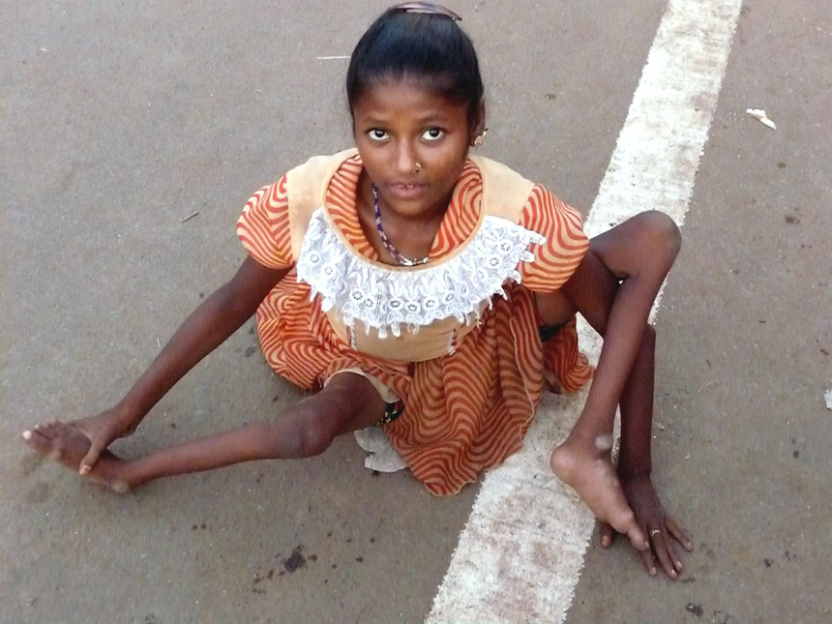
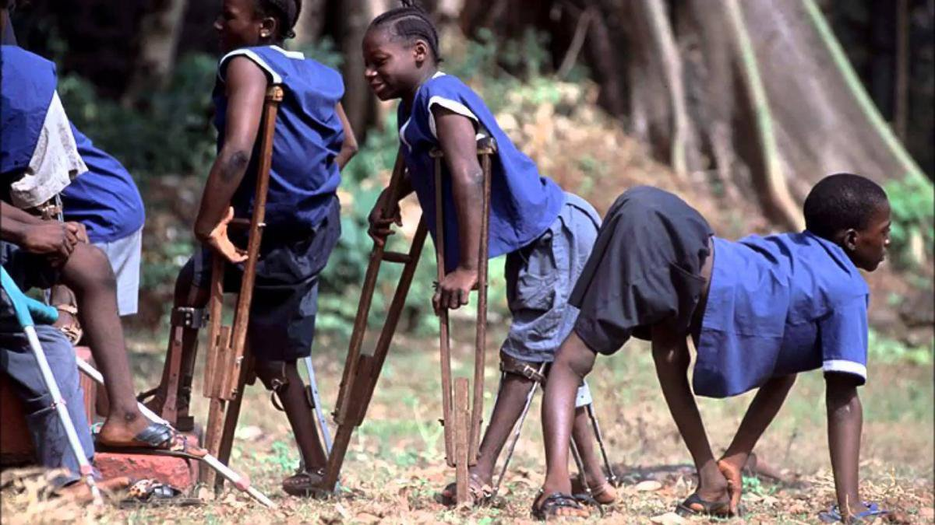
В1950-х з'явилася вакцина від поліомієліту, на щеплення вишикувалися черги

Slide 13
Рекомендовані щеплення
Ротавірусна інфекція
Вітряна віспа
Пневмококова інфекція
Гепатиту А
Менінгококова інфекція
Грип
Папіломавірусна інфекція
COVID-19 (дітям, віком 5-11 р. спеціальна форма вакцини Комірнаті, з 12-ти років - доросла форма).

Slide 14
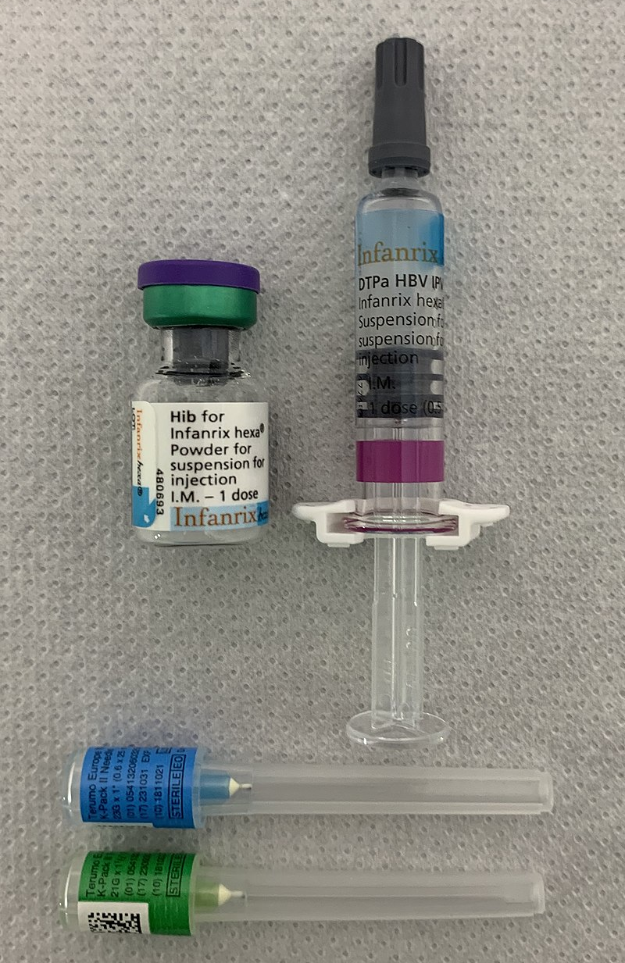
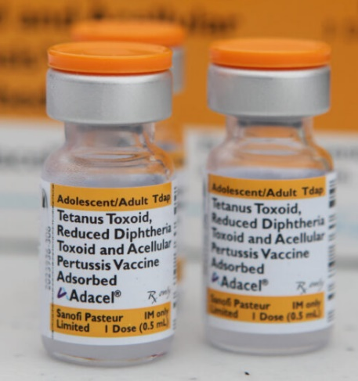
Комбіновані вакцини
Комбіновані вакцини використовується у всьму світі для вакцинайії від двох та більше хвороб, зумовлених різними збудниками.
Зменьшення ін’єкційного навантаження, за допомогою однієї інфекції зробити щеплення від декількох інфекцій.
Питання: А чи безпечно від стількох інфекцій вакцинуватися одночасно?
ТАК, БЕЗПЕЧНО!
Вакцини не можуть «перевантажити» імунну систему дитини.
Імунна система виробляє антитіла до 100 мільйонів антигенів.
Дитина формує імунітет навіть при одночасному введені
10 тис. вакцин.

Slide 15
Кожне щеплення важливе. Вакцинуйтесь вчасно!
Перед вакцинацією немає потреби в додаткових обстеженнях.
Хронічні захворювання це пряме показання до негайного щеплення.
Пропущене щеплення за календарем не потребує щеплень з початку, сімейний лікар складе індивідуальний план наступних щеплень.
При порушеному графіку щеплень можна починати вакцинуватися від любої інфекції, з дотриманням інтервалів введення доз.
Важливо дотримуватися кратності доз щеплень для забезпечення максимального захисту від інфекційного захворювання.

Slide 16
Дякую за увагу!
Імунопрофілактика завжди на захисті Вашого здоров’я!

